Slide 1
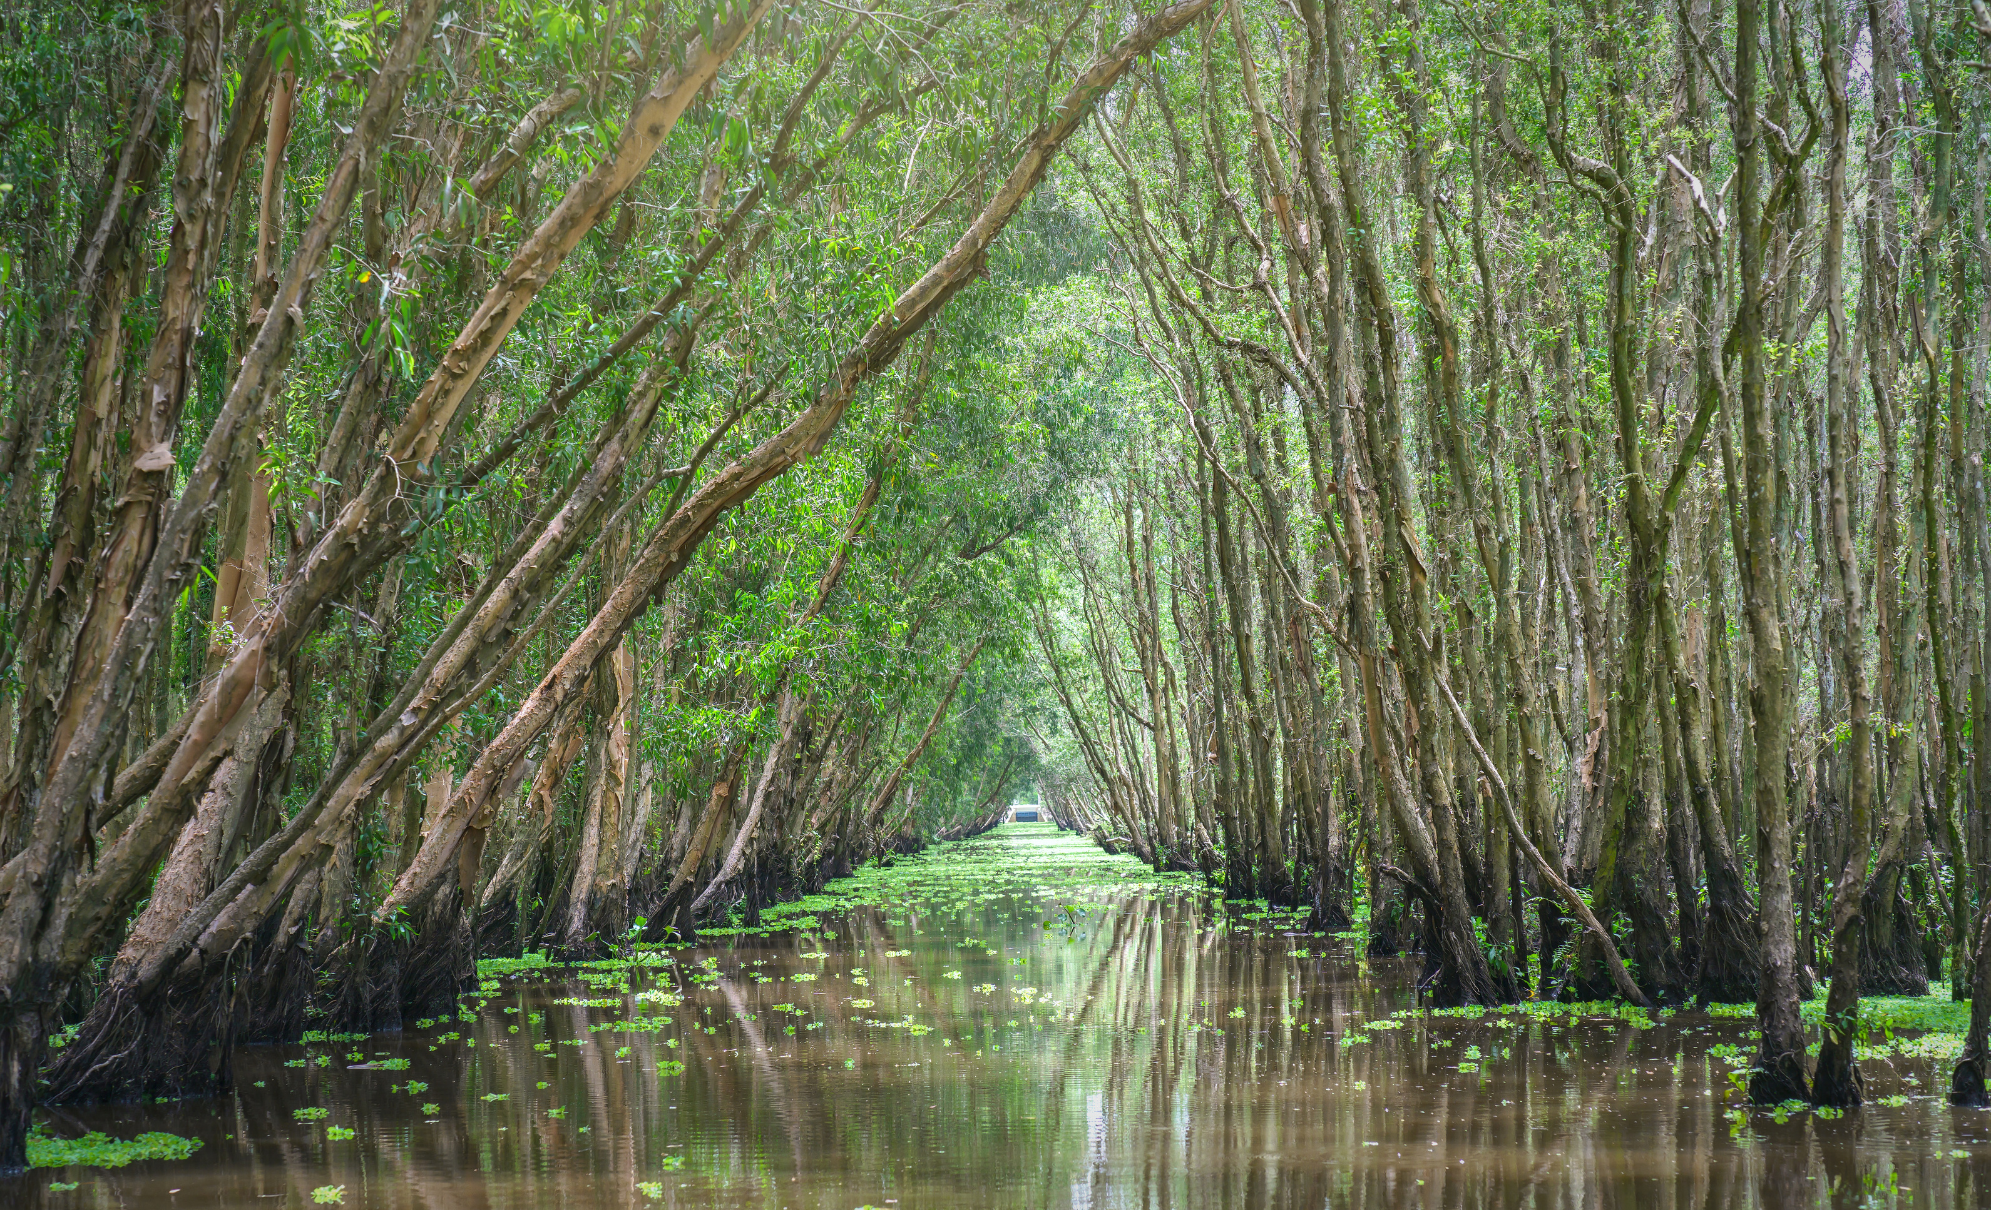
Tabché
Crear un mundo mejor a través de la conservación de los manglares

Slide 2
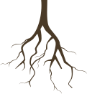


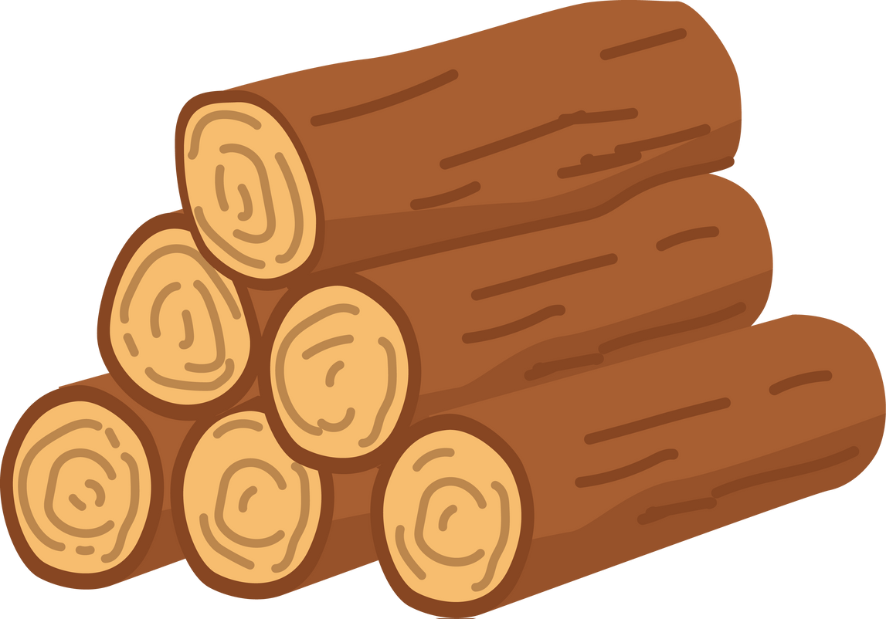


Problematica
La deforestación de los mangles

Slide 3
En los últimos 20 años, se ha perdido el 25% de los manglares a nivel mundial (5 millones de ha). De esta pérdida, México pertenece a los diez países con mayores problemas de deforestación, con una tasa promedio anual de 10,000 ha (CONANP, 2015)

Slide 4


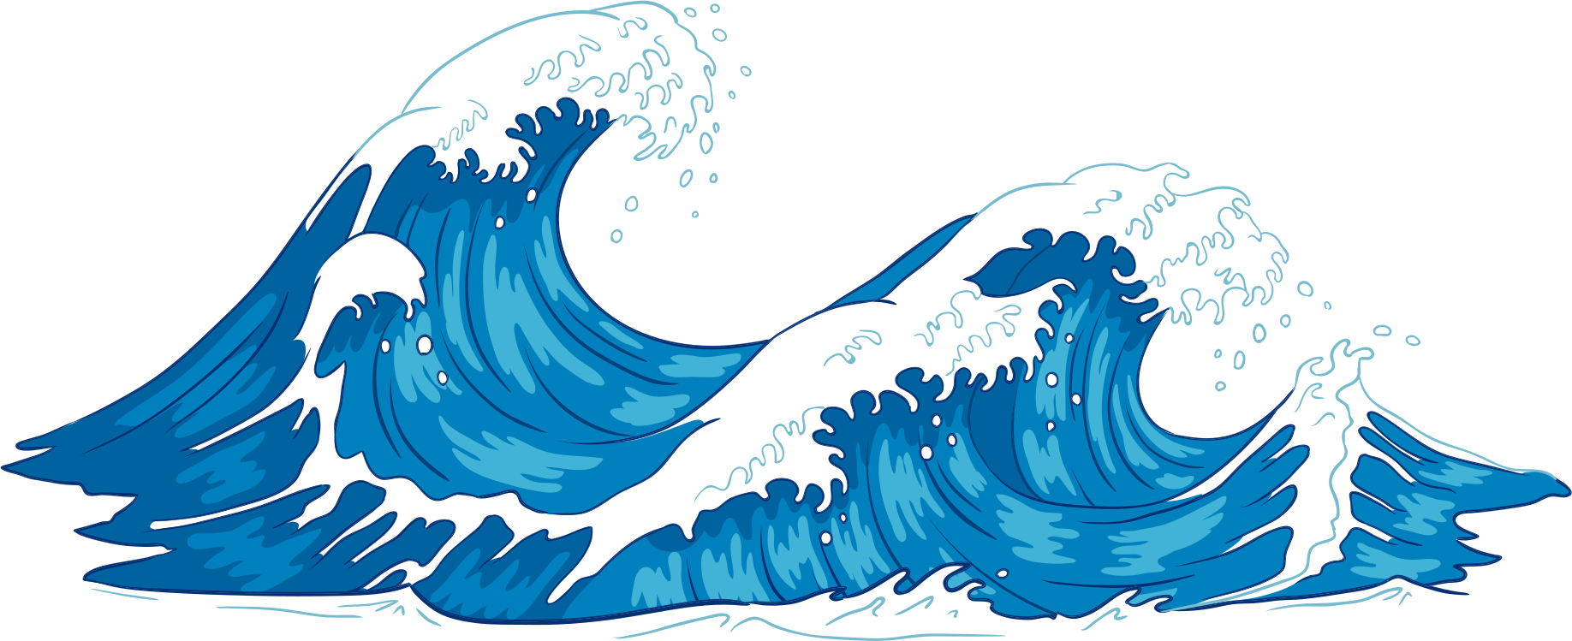



Si los manglares desaparecieran las costas se quedarían sin una barrera de protección y los beneficios que estos provee.

Slide 5
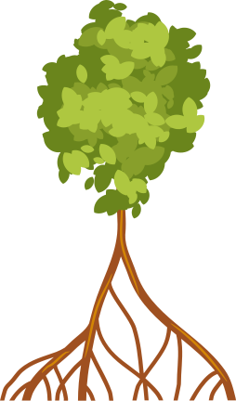
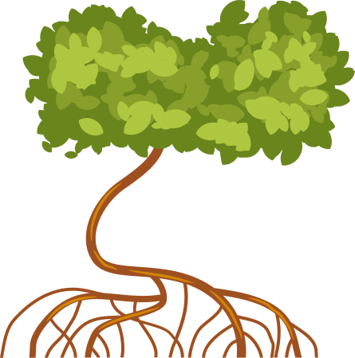
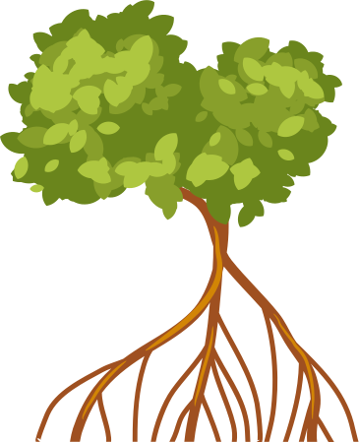
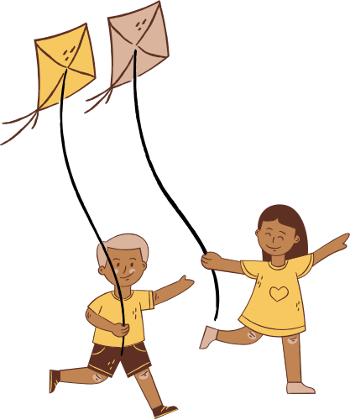

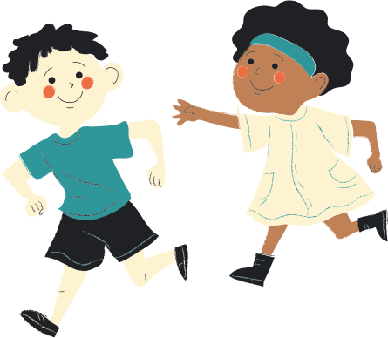
Objetivo
Crear conciencia sobre la importancia de los manglares en las nuevas generaciones

Slide 6



Mangle. una Aplicación educativa en formato de cuento.

Slide 7
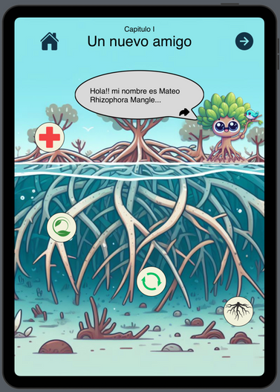


Muchas formas divertidas de aprender

Slide 8
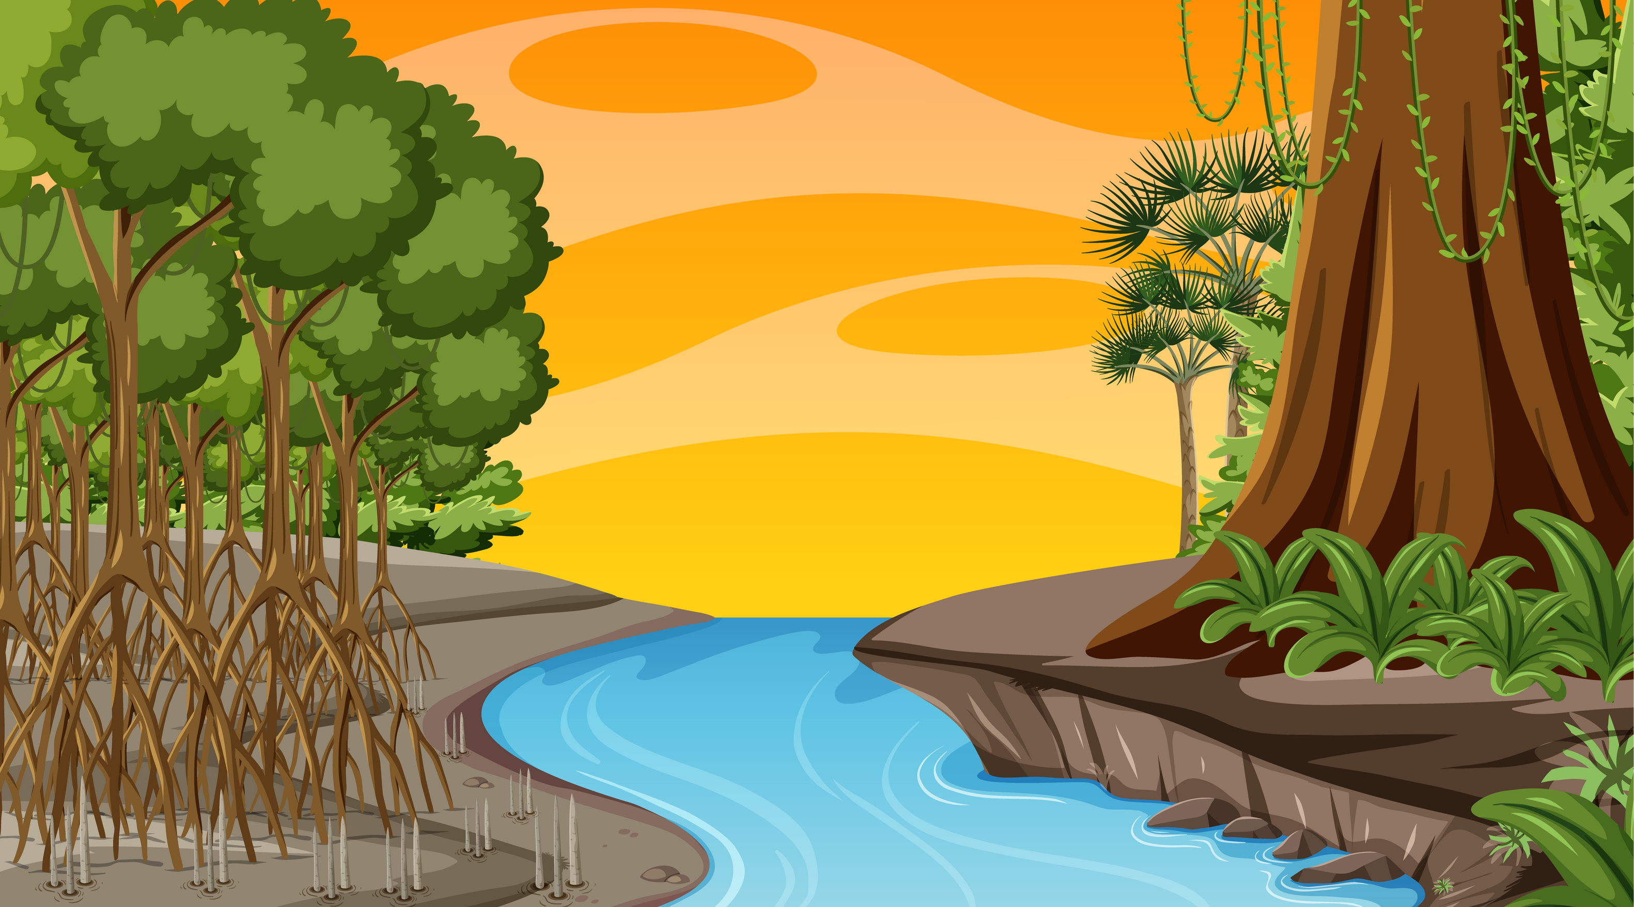
¿Listos para la prueba?

